Slide 1
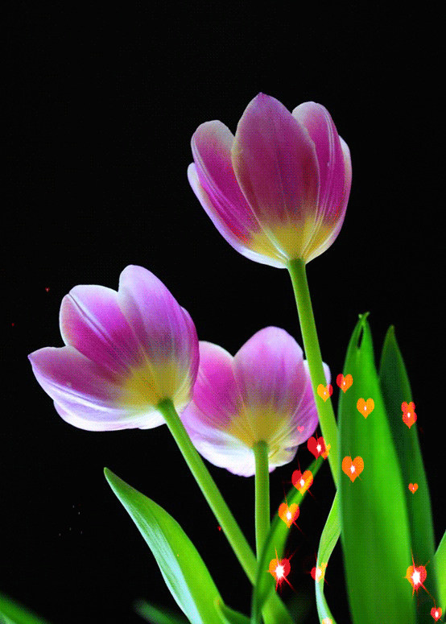
আজকের পাঠে সবাইকে স্বাগতম ও শুভেচ্ছা

Slide 2
শিক্ষক পরিচিতি
মোঃ সাজ্জাদুর রহমান
সহকারী শিক্ষক
জালিয়ারপাড় সরকারি প্রাথমিক বিদ্যালয়,
কোম্পানীগঞ্জ,সিলেট।

Slide 3
পাঠ পরিচিতি
শ্রেণিঃতৃতীয়
বিষয়ঃ বাংলা
পাঠের শিরোনামঃকুঁজো বুড়ির গল্প
পাঠ্যাংশঃএক ছিল কুজো.........হয়ে এসো

Slide 4
চলো এবার আমরা একটি ভিডিও দেখি

Slide 5
শিখনফল
পাঠ শেষে শিক্ষার্থীরা.....
২.৪.১-গল্পের বিষয় বলতে পারবে।
১.১.১- বর্ণ ও ‍যুক্তবর্ণসহযোগে তৈরি শব্দ শুনে স্পষ্ট ও শুদ্ধভাবে বলতে পারবে।
১.৪.১- পাঠ্যপুস্তকের শব্দ শ্রবণযোগ্য স্পষ্ট স্বরে ও শুদ্ধ উচ্চারণে পড়তে পারবে।
১.৪.১- যুক্তবর্ণ ভেঙে লিখতে পারবে।
২.৩.৪-গল্প সংশ্লিষ্ট প্রশ্নের উত্তর লিখতে পারবে।

Slide 6
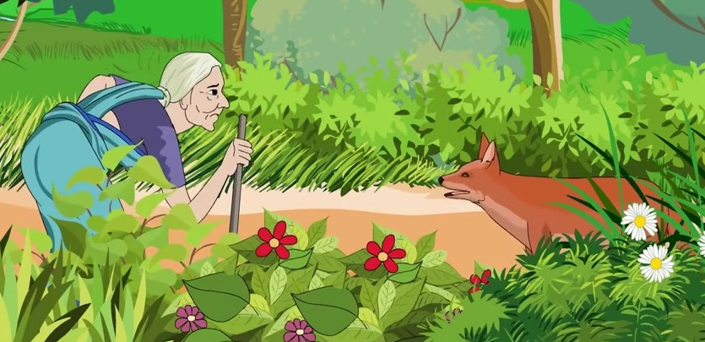
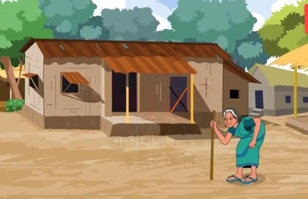
চলো আমরা ছবি দেখি
ছবি গুলো দেখে তোমরা কী বুঝতে পেরেছো ?

Slide 7
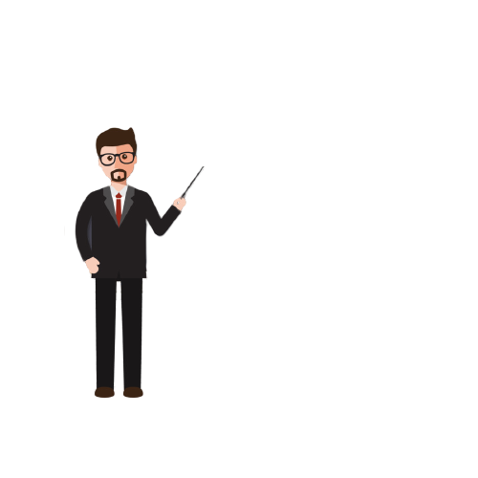
আমাদের আজকেরপাঠ
কুঁজো বুড়ির গল্প
পাঠ্যাংশঃএক ছিল কুঁজো। ….. হয়ে এসো

Slide 8
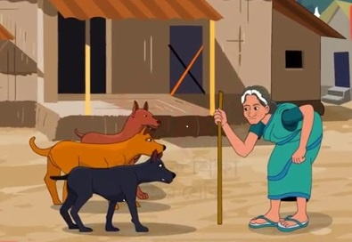
ছবি দেখে গল্প পড়ি
এক ছিলো কুঁজো বুড়ি।বুড়ির ছিলো তিনটি কুকুর।রঙ্গা,বঙ্গা আর ভুতু ।

Slide 9
ছবি দেখে গল্প পড়ি
বুড়ি ঠিক করল নাতনির বাড়ি যাবে। তাই রঙ্গা বঙ্গা আর ভুতুকে ডাকলেন। বললেন, “তোরা বাড়ি পাহারা দে। আমি নাতনিকে দেখে আসি।”কুকুর তিনটে বলল, “আচ্ছা।”

Slide 10
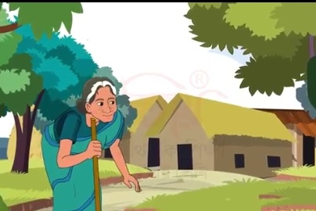
ছবি দেখে গল্প পড়ি
বুড়ি রওয়ানা হলেন। লাঠি ঠুক ঠুক করে কুঁজোবুড়ি চললেন।

Slide 11
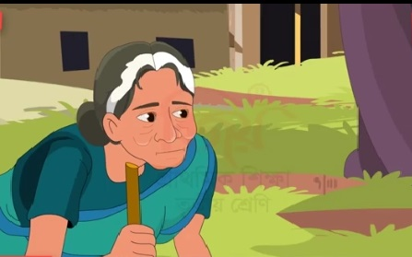
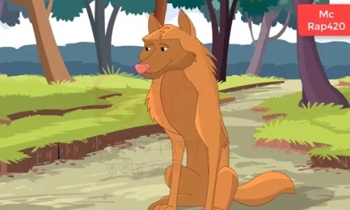
ছবি দেখে গল্প পড়ি
খানিক দূর যেতেই এক শিয়ালের সঙ্গে দেখা।

Slide 12
ছবি দেখে গল্প পড়ি
শিয়াল বলল,“ আমার খুব খিধে। বুড়ি, তোমাকে আমি খাব।” বুড়িবুদ্ধি করে বললেন,“আমাকে এখন খেয়োনা।আমার গায়ে কি মাংস আছে? আগে নাতনির বাড়ি যাই ।খেয়ে দেয়ে মোটা তাজা হয়ে আসি।তখন বরং খেয়ো।” শিয়াল বলল,“ঠিক আছে ।তবে তাই যাও , মোটা তাজা হয়ে এসো।”

Slide 13
নতুন শব্দের অর্থ জেনে নেই
কুঁজো
যার পিঠ বাঁকা ও ফোলা
খিদে
ক্ষুধা
খানিক
অল্প
পাহারা
দেখাশোনা করা

Slide 14
যুক্তবর্ণগুলো দেখে নেই
বঙ্গা
ঙ্গ
ঙ
গ
বঙ্গবন্ধু
জঙ্গল
আচ্ছা
চ্ছ
চ
ছ
ইচ্ছা
স্বচ্ছ
বুদ্ধি
দ্ধ
দ
ধ
শুদ্ধ
যুদ্ধ

Slide 15
জোড়ায় কাজ
নিচের শব্দ দিয়ে শূন্যস্থান পূরণ কর
বঙ্গা
কুজোঁবুড়ি
তিনটে
নাতনিকে
১। বুড়ির তিনটি কুকুরের নাম রঙ্গা,............. আর ভুতু।
২।বুড়ি বলল, তোরা বাড়ি পাহারা দে
আমি....................দেখে আসি।
৩।লাঠি ঠুক ঠুক করে .....................চললেন।
৪।কুকুর................. বলল, আচ্ছা।

Slide 16
একক কাজ
নিচের প্রশ্নগুলোর উত্তর লিখ
১.নাতনির বাড়ি যাওয়ার আগে বুড়ি কুকুর তিনটিকে কী বললেন?
২.বুড়ি কিভাবে হাঁটে ?
৩.বুড়ি কোথায় যাবে?

Slide 17
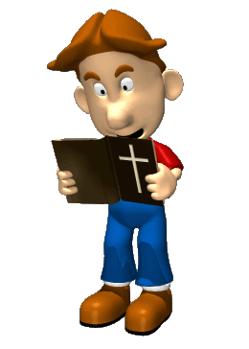
পাঠ্য বই সংযোগ
৩২
বাংলা বইয়ের ৩২ নম্বর পৃষ্ঠা বের কর

Slide 18
মূল্যায়ন
নিচের প্রশ্নগুলোর উত্তর লিখ
১।বুড়ির কয়টি কুকুর ছিল? কুকুর গুলোর নাম কি?
৩।শিয়াল থেকে বুড়ি কী বুদ্ধি করে বাঁচলেন?
২।বুড়ি কোথায় যাচ্ছিলেন?

Slide 19
বাড়ির কাজ
কুঁজো বুড়ি সম্পর্কে তিনটি বাক্যে লিখে নিয়ে আসবে।

Slide 20
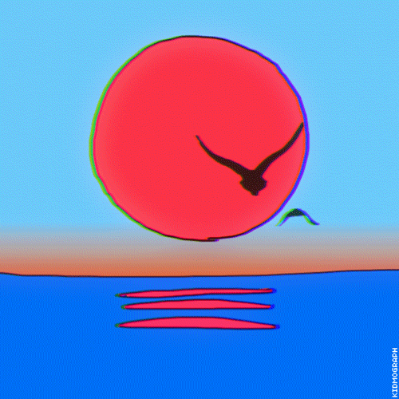
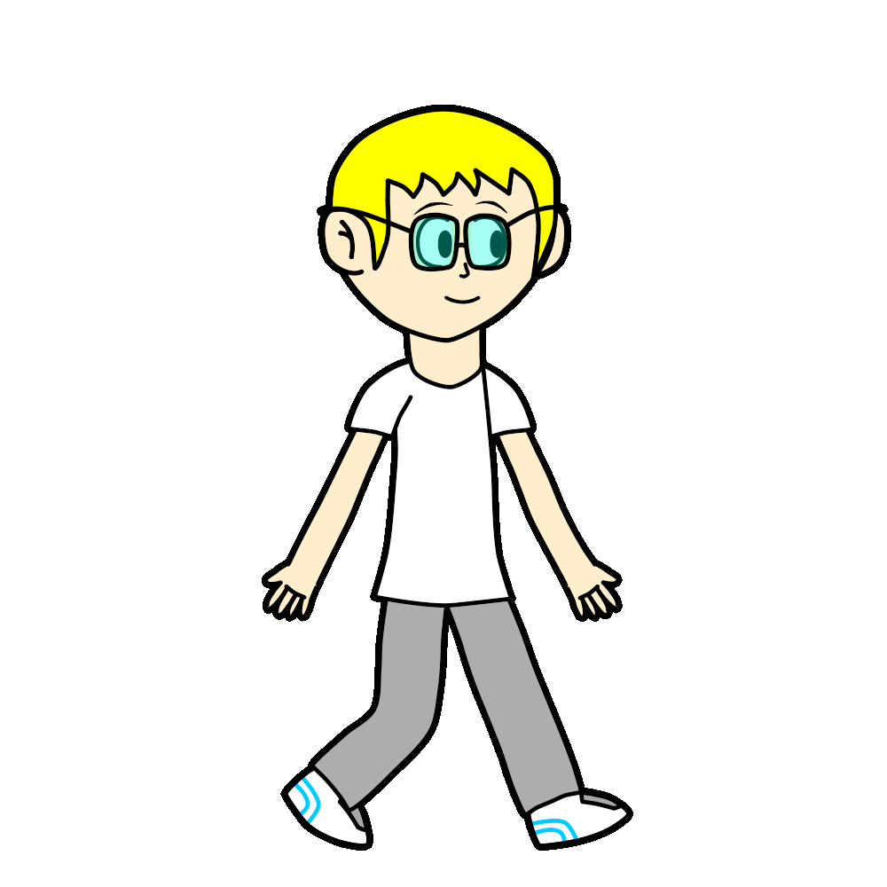
সবাইকে ধন্যবাদ

